Slide 1


Miłość w ujęciu poetów młodopolskich
„Lubię, kiedy kobieta...”

Slide 2


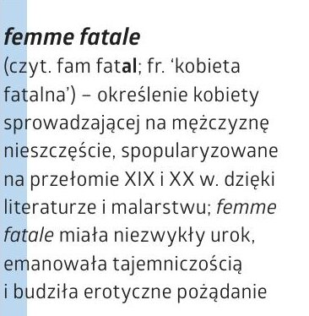
Lady Makbet, Izabela Łęcka, Balladyna czy Jagna…
A w Młodej Polsce – obiekt żądz, narzędzie sił natury, czasem jako istota demoniczna i bezwzględna.

Slide 3

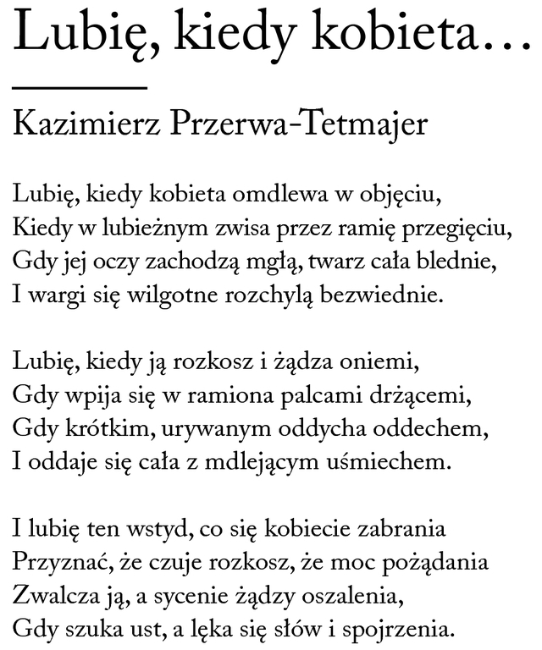
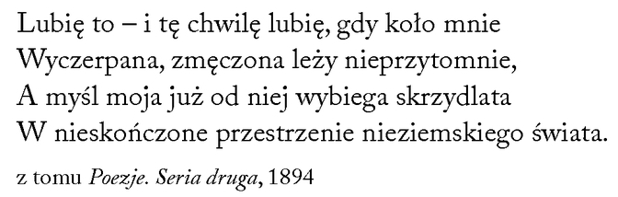

Slide 4
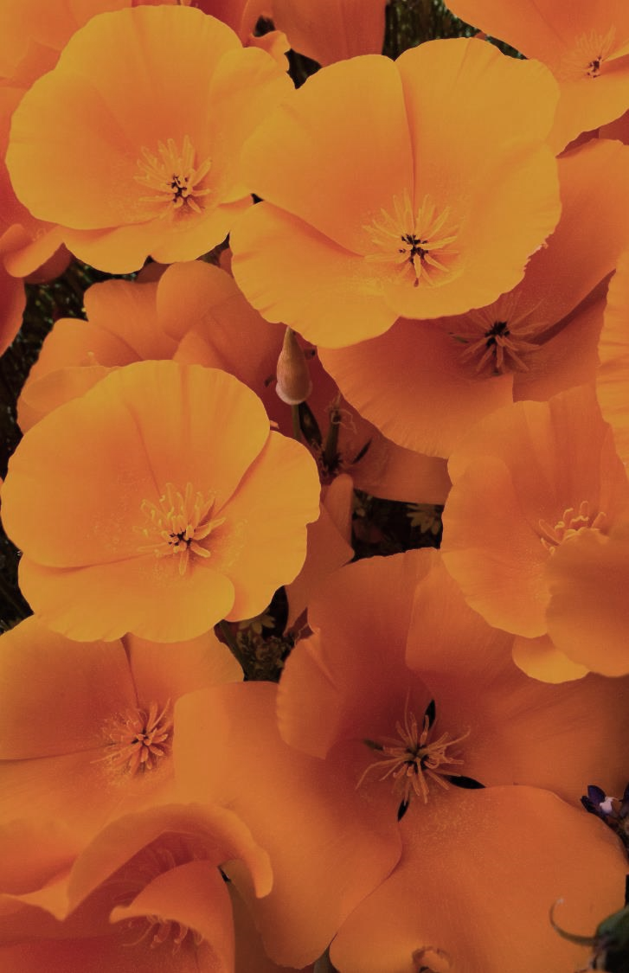
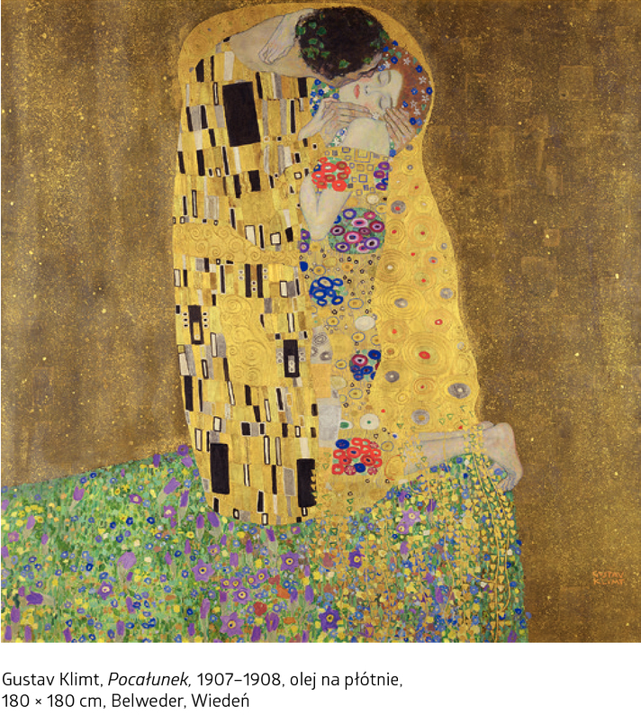
Miłość?
Funkcja anafory
Obraz kobiety
Zmysłowość opisu
Światy: męski i kobiecy

Slide 5
Fizyczne zbliżenie oderwane od miłości…
-niby o kobiecie, ale tak naprawdę o mężczyźnie
-erotyk, opis intymności, zmysłowości -> skandal
-uległa i zależna od partnera -> mizoginia?
-zdystansowany emocjonalnie obserwator
-kobieta i wstyd
-kobieta chce uczuć, mężczyzna zaspokojenia żądz – stereotyp, ale też wyraz XIX-wiecznego światopoglądu na temat obu płci
-hmm…. Może mężczyzna zasypia, bo ucieka? Bo mu wtedy nie grozi zranienie, na które narażona jest kobieta? Czyży to jednak strach?

Slide 6
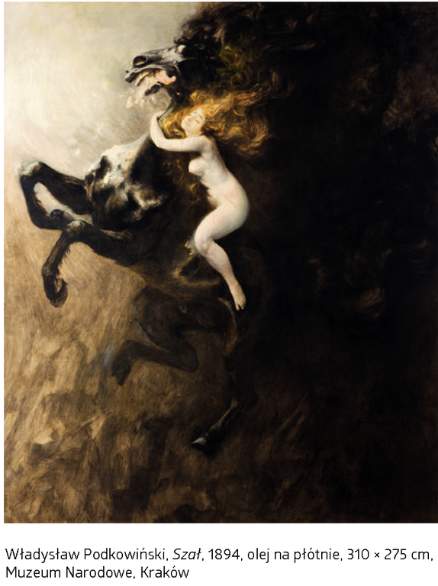
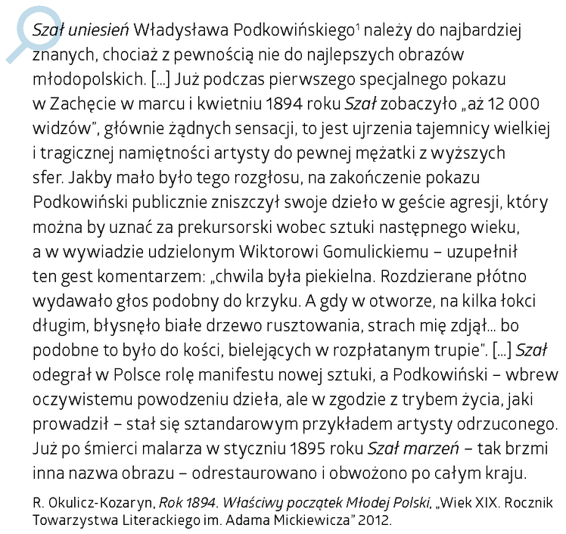

Slide 7
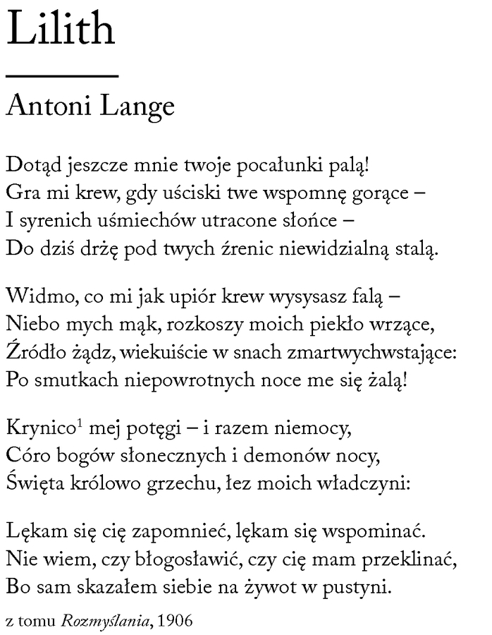
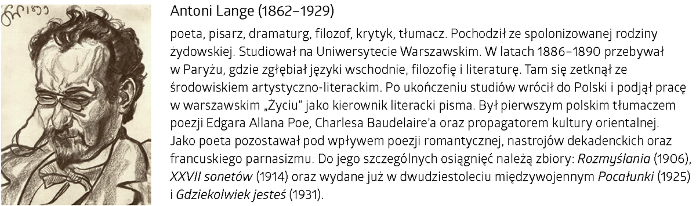

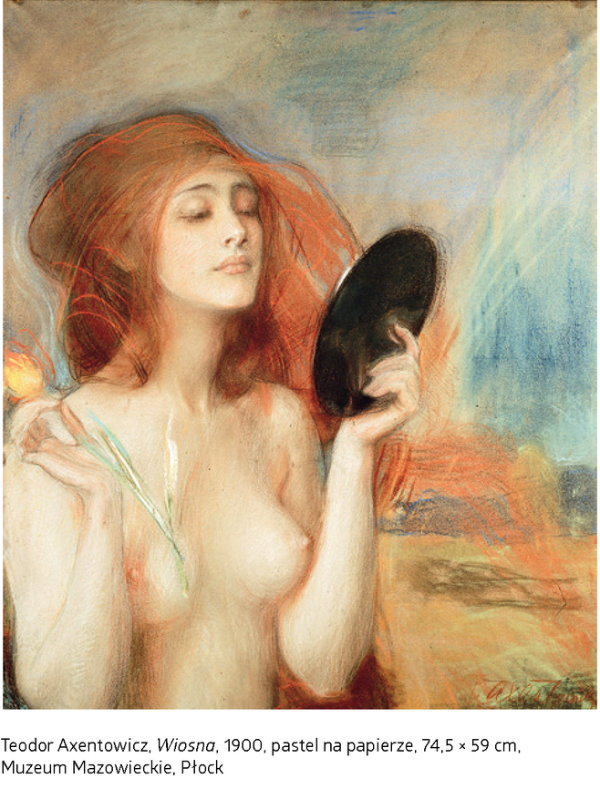
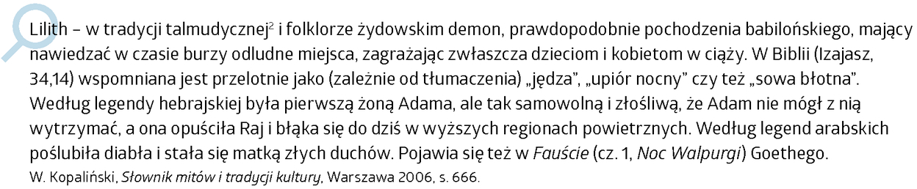

Slide 8
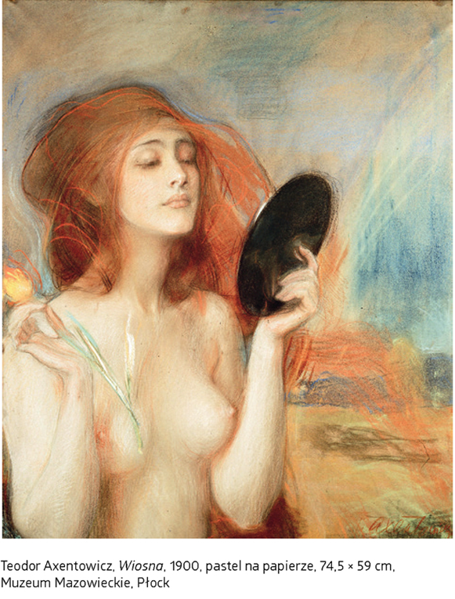
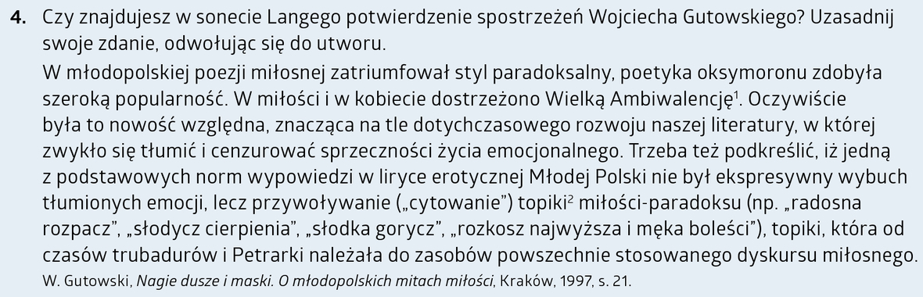
Porozmawiajmy
Nadawca i adresat, perspektywa czasowa.
Bohaterka liryczna, uczucia i obraz kobiety.
Miłość zmysłowa jako źródło ukojenia duszy?
Poezja pełna dualizmu…
Cierpienie i rozkosz, niebo i piekło, potęga i niemoc, bóstwo i demon…

Slide 9
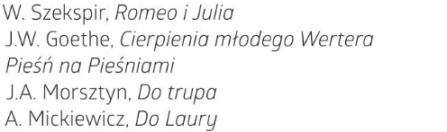
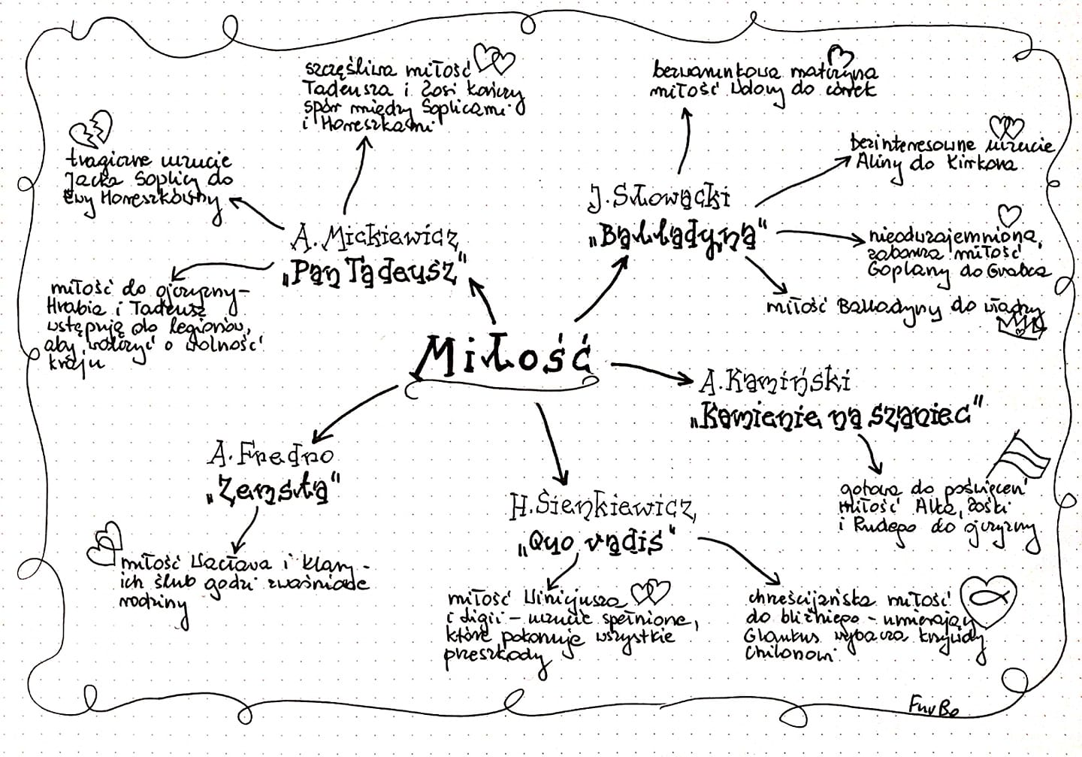
Różne sposoby ukazywania miłości...

